Slide 1
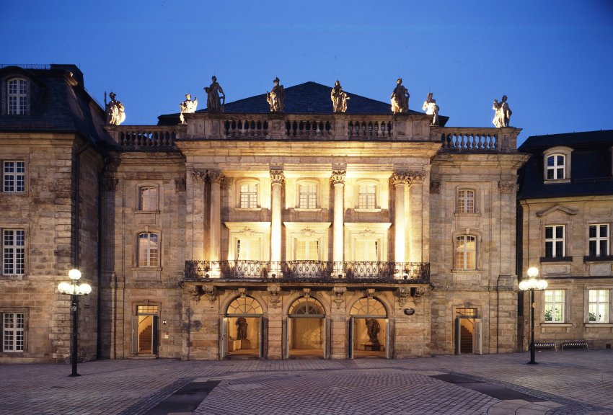
Markgräfliches Opernhaus in Bayreuth
Das von Markgräfin Wilhelmine und ihrem Ehemann Markgraf Friedrich in Auftrag gegebene und von den italienischen Architekten Giuseppe und Carlo Bibiena von 1746 bis 1745 erbaute Haus wurde Juni 2012 in das Weltkulturerbe der UNESCO aufgenommen.

